Slide 1
МОУ Петровская СОШ
Победители и призеры муниципальных и региональных олимпиад
2012

Slide 2
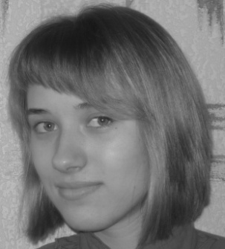
Сауткина Лилия Евгеньевна (11 а класс)
Родители: Сауткина Ольга Александровна Сауткин Евгений Евгеньевич
«Учись смолоду, под старость не будешь знать голоду!» – главный девиз Лили.
Её увлечения – книги, спорт, танцы. Любимые писатели: А.С.Пушкин, А.К. Дойл, М.Ю.Лермонтов, Н.В.Гоголь.
Интересуется биологией, химией, историей.
Отличница. Претендентка на золотую медаль.
Хороший и верный друг.
Заняла 1 место в муниципальной олимпиаде по биологии.

Slide 3
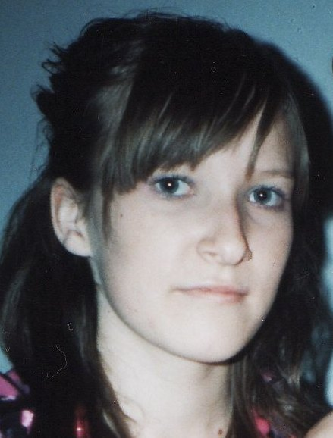
Крючкина Дария Васильевна (11а класс)
Родители: Бокарева Виктория Викторовна
«Тот, кто учится упорно
Тот рукой своей
Из скалы рубин добудет
Жемчуг из морей» - девиз Дарии.
Её увлечение – книги, танцы, вокал. Любимые писатели: М.Ю.Лермонтов, И.С. Тургенев.
Также она интересуется русским языком и обществознанием.
Верный и надежный друг.
Дария с персидского – «мощь и победа».

Slide 4
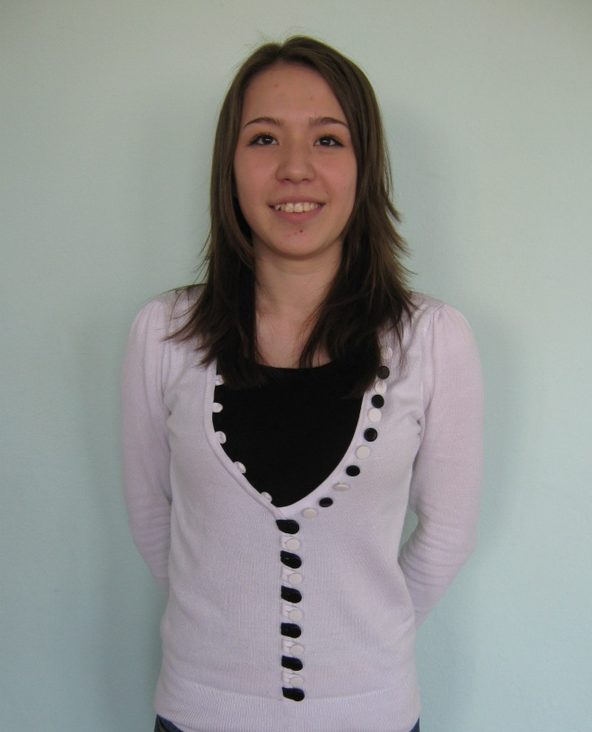
Харламова Александра Анатольевна (10а класс)
Родители: Харламова Татьяна Анатольевна
Главный девиз Саши:
«Терпение и труд всё перетрут!»
Хобби:
рисование, волейбол, музыка…
…а вообще-то, она отличная спортсменка, хорошистка, активистка и просто надежный человек.
1 место в районной олимпиаде по физической культуре
Саша наша лучше всех!
Её ждет везде успех!

Slide 5
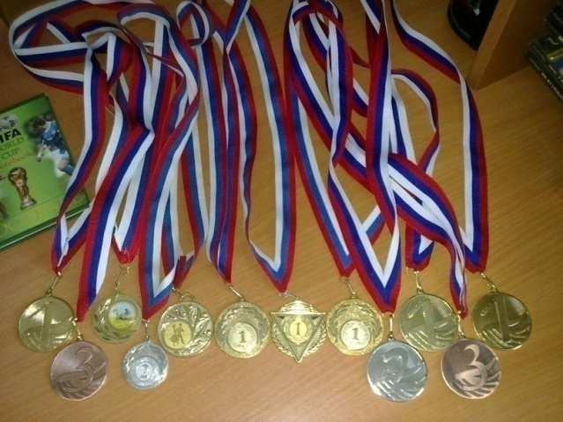
Якимов Алексей Валерьевич (10а класс) Родители: Якимова Ирина Алексеевна Якимов Валерий Евгеньевич
Девиз:
СБИЛИ С НОГ - СРАЖАЙСЯ НА КОЛЕНЯХ,
ВСТАТЬ НЕ МОЖЕШЬ - ЛЁЖА НАСТУПАЙ!!!
Алексей – отличник, спортсмен, активист, верный друг и просто замечательный человек.
С раннего детства занимается бальными танцами, спортом. Любит футбол, баскетбол, легкую атлетику.
Музыка и спорт – вечные спутники Алексея.

Slide 6
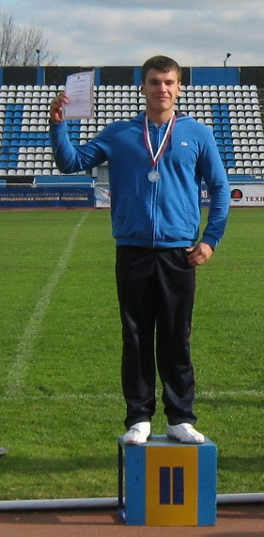
Младов Герман Николаевич (9а класс) Родители: Младова Оксана Игоревна
Девиз:
Трудные задачи выполняем немедленно, невозможные — чуть погодя.
Герман предпочитает вести здоровый образ жизни. Ежедневно поддерживает здоровый дух в здоровом теле в тренажерном зале.
Хобби: тяжелая атлетика.
Герман – парень хоть куда!
Всех девчонок свел с ума!
Умный, скромный он всегда!
Все зовут его «Звезда»!

Slide 7
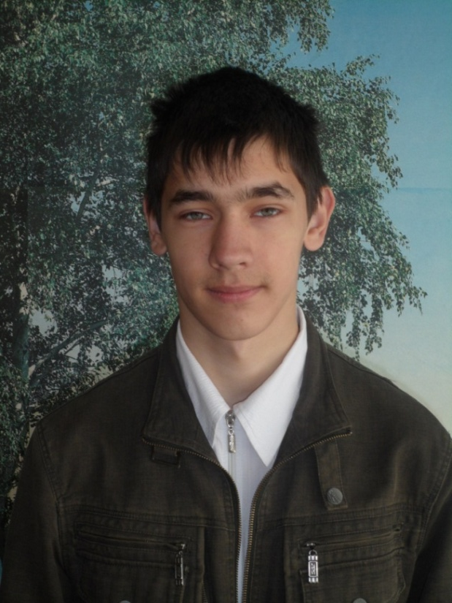
Семашкин Алексей Владимирович (9б класс) Родители: Семашкина Зоя Курбановна Семашкин Владимир Николаевич
Девиз:
Быть веселым — это значит привлекать всегда удачу!
Увлекается резьбой по дереву.
Любит слушать музыку.
Верный друг
Наш Алеша – весельчак,
Даже если что не так
Не упустит ничего,
Всегда добьется своего!

Slide 8
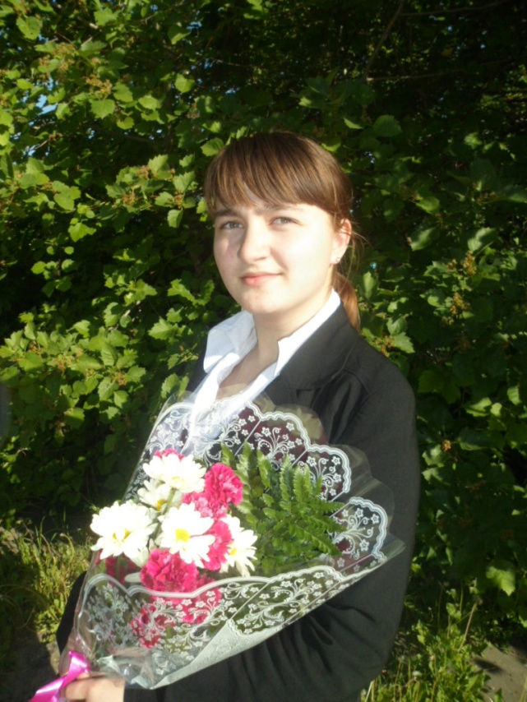
Рошко Марина Михайловна (9б класс) Родители: Червякова Наталия Анатольевна
Пусть станет невозможное — возможным! Пусть станет близким то, что далеко ! И пусть все то, что было очень сложным, Решается красиво и легко!
Жизненное кредо Марины.
Марина любит поэзию, цветы. Обожает родную природу.
Активистка, первая помощница учителей и мамы.

